Slide 1


Lembaga Audit SMK3 & Mekanisme Audit SMK3
D3 Keselamatan dan Kesehatan Kerja
Fakultas Vokasi
Universitas Airlangga

Slide 2
Audit SMK3
Pemeriksaan secara sistematis dan independen terhadap pemenuhan kriteria yang telah ditetapkan untuk mengukur suatu hasil kegiatan yang telah direncanakan dan dilaksanakan dalam penerapan SMK3 di perusahaan.

Slide 3
Subtopik Materi
Lembaga Audit SMK3
Mekanisme Audit SMK3 sesuai PP 50 tahun 2012 :
Audit SMK3 Internal
Audit SMK3 Eksternal

Slide 4
Lembaga Audit SMK3
Dasar Hukum & Definisi
Persyaratan Pendirian
Kewajiban dan Larangan
Lembaga Audit SMK3
Lembaga Audit SMK3
Lembaga Audit SMK3

Slide 5
01
Pelaksanaan penilaian dengan Audit Eksternal
02
Pengajuan permohonan Auditor
03
Perencanaan Audit SMK3
Mekanisme Audit SMK3
04
Pelaksanaan Audit SMK3
06
Pelaporan Audit SMK3

Slide 6

Ready to do Audit? Or To be an auditor?

Slide 7
01
Lembaga Audit SMK3

Slide 8
Dasar Hukum Lembaga Audit SMK3
Permenaker No . 26 tahun 2014 tentang Penyelenggaraan Penilaian Penerapan SMK3
PP no. 50 tahun 2012
Lembaga Audit SMK3 adalah badan hukum yang ditunjuk oleh Menteri untuk melaksanakan audit eksternal SMK3. Untuk saat ini hanya ada 8 Lembaga Audit SMK3 yang resmi dari Kemnaker R.I yaitu :
1. PT. Sucofindo International Certification Services (SICS)
2. PT. Surveyor Indonesia (Persero),
3. PT. Jatim Aspek Nusantara (JAN),
4. PT. ALKON Indo Sejahtera (AIS),
5. PT. Biro Klasifikasi Indonesia (BKI),
6. PT. Jasa Sertifikasi (JASER),
7. PT. SAI Global Indonesia (SAI),
8. PT. Multi Sertifikasi Indonesia (MSI)
Definisi Lembaga Audit SMK3
Badan hukum yang ditunjuk oleh Menteri untuk melaksanakan Audit Eksternal SMK3

Slide 9
Badan Audit SMK3
Badan Audit :
Status Perusahaan BUMN atau Swasta Nasional
Memiliki Kacab di Tk Propinsi
Memiliki bukti Wajib Lapor Ke-TK-an
Memiliki minimal 10 Auditor eksternal senior dan 20 Auditor junior
Pengalaman dalam audit sistem
Permohonan
Tertulis SKP
SKP
(berlaku 3 th)
Menteri
Evaluasi
(1 kali dlm 1 th)
Direktur

Slide 10
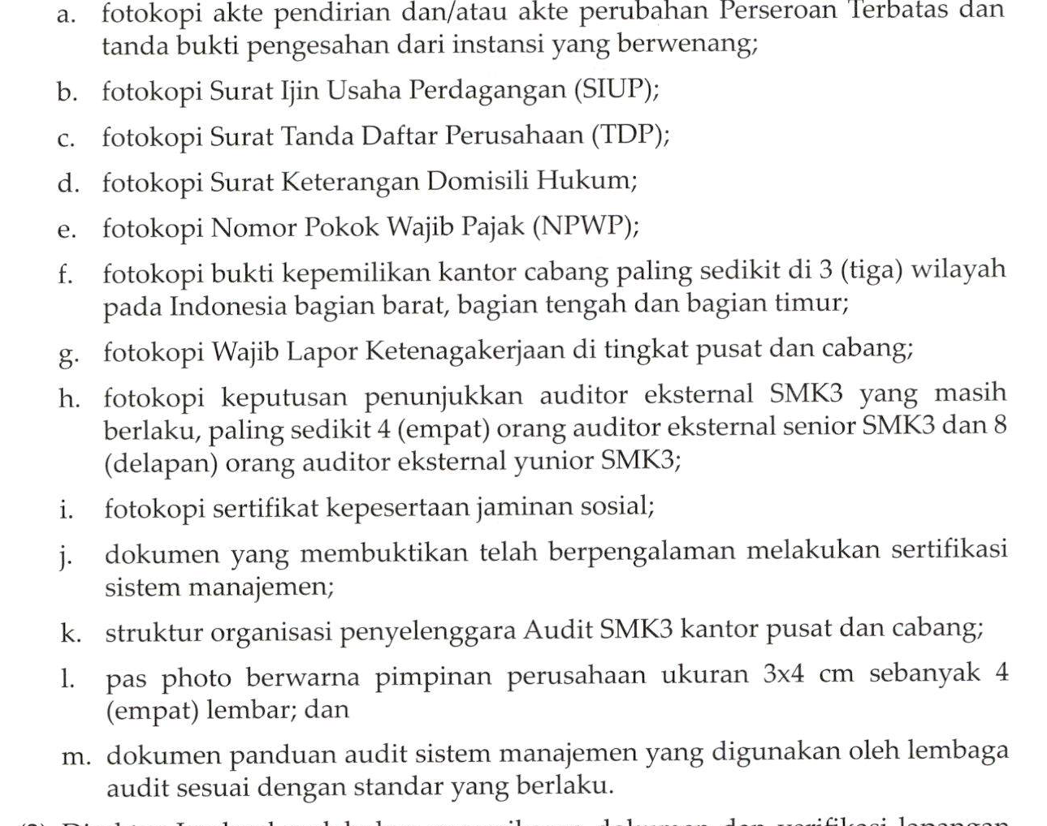
Persyaratan Pendirian Lembaga Audit SMK3

Slide 11
Kewajiban dan Larangan Lembaga Audit SMK3
Kewajiban Lembaga Audit SMK3 :
Menaati ketentuan peraturan peraturan perundangan di bidang K3
Melaksanaan Audit SMK3 sesuai dengan ketentuan peraturan perundangan yang berlaku.
Menjaga kerahasiaan perusahaan yang diaudit.
Melaporkan hasil audit SMK3 kepada menteri, perusahaan yang diaudit dan dinas provinsi
Larangan Lembaga Audit SMK3 :
Melakukan kegiatan konsultasi dalam bidang SMK3
Melakukan jasa pabrikasi, pemeliharaan, reparasi dan instalasi teknik K3
Melakukan pemeriksaan dan pengujian K3
Melakukan jasa pembinaan K3

Slide 12
02
Mekanisme Audit SMK3

Slide 13
MEKANISME AUDIT SMK3
Pengawasan oleh Instansi Ketenagakerjaan pd Pem.Prop, Pem.Kab/Kot
SMK3
Dibuktikan dgn
Audit
Ekternal
(3 th sekali)
Internal
Pengusaha/
Pengurus
Badan Audit
(Auditor)
Bagi perusahaan :
Mempekerjakan Pekerja/buruh lebih dari 100 org
- < 100 org dgn tingkat resiko bahaya tinggi

Slide 14
MEKANISME PELAKSANAAN AUDIT
Untuk pembuktian penerapan SMK3, prsh dpt melakukan audit melalui badan audit yg ditunjuk Menteri
Audit SMK3 dilakukan meliputi 12 unsur
Perubahan atau penambahan unsur sesuai perkembangan diatur Menteri
Direktur berwenang menetapkan perusahaan yg dinilai wajib untuk diaudit berdasarkan pertimbangan tingkat resiko bahaya
Audit SMK3 dilaksanakan sekurang-kurangnya 3 tahun sekali
Audit SMK3 dilakukan badan audit
Badan audit membuat RTA
Menyampaikan RTA kpd Menteri/Pejabat yg ditunjuk, pengrurs tempat kerja, kantor tenaga kerja setempat
Mengadakan koordinasi dgn kantor tenaga kerja setempat
Prsh wajib menyediakan dokumen yg diperlukan untuk pelaksanaan audit

Slide 15
Badan audit wajib menyampaikan lapotran audit lengkap kpd Direktur dgn tembusan kpd pengurus prsh
Laporan tsb menggunakan formulir yg telag ditetapkan
Setelah menerima laporan audit, Direktur melakukan evaluasi dan penilaian
Berdasarkan hasil evaluasi dan penilaian, Direktur :
  Memberikan sertifikat dan bendera penghargaan sesuai tingkat pencapaian, atau
  Menginstruksikan kpd pegawai pengawas untuk mengambil tindakan berdasarkan hasil temuan audit atas pelanggaran per.per-uu-an
Sertifikat ditanda tangani Menteri dan berlaku untuk waktu 3 tahun
Pembinaan dan pengawasan thd penerapan SMK3 dilakukan oleh Menteri atau Pejabat yg ditunjuk
Biaya pelaksanaan audit dibebankan kpd prsh ybs

Slide 16
Audit Internal SMK3
Pihak yang melakukan :
P2K3 Perusahaan
Tujuan :
mengetahui dimana Sistem Manajemen Keselamatan dan Kesehatan Kerja telah diterapkan dan dipelihara secara tepat.
Ruang lingkup Audit SMK3 :
seluruh area dan aktivitas dalam ruang lingkup penerapan Sistem Manajemen Keselamatan dan Kesehatan Kerja Perusahaan.
Waktu Pelaksanaan :
Minimal 1 tahun sekali

Slide 17
Tahapan Audit K3
1. Persiapan : menetapkan ruang lingkup, lokasi, jadwal, pemberitahuan kepada yg akan diaudit
2. Menyiapkan perlengkapan yg perlu
3. Presentasi pembukaan ; perkenalan, maksud dan tujuan, dasar dan pedoman audit
4. Koordinasi tim audit; internal tim audit membuat check list, wawancara.

Slide 18
Tim Audit
Terdiri dari berbagai disiplin atau fungsi dalam organisasi : Tetapkan ketua, sekretaris, dan anggota .
Tugas dan tanggung jawab :
1. Menentukan sasaran, cakupan, kekerapan, dan metoda audit, menyusun rencana kerja dan daftar pelaksanaan
2. Mengembangkan daftar periksa dan standar penilaian
3. Pemeriksaan tempat kerja, pelaksanaan prosedur dan wawancara untuk verifikasi.
4. Laporan audit dan saran perbaikan.

Slide 19
Lingkup audit internal
Dokumentasi sistem manajemen K3
Kebijakan K3
Tujuan dan Sasaran K3
Prosedur dan instruksi kerja K3
Hasil identifikasi bahaya, penilaian, dan pengendalian risiko
Peraturan terkait, ijin, sertifikat, hasil pemeriksaan
Laporan ketidaksesuaian
Prosedur audit
Prosedur ketidaksesuaian dari hasil audit sebelumnya
hasil tinjauan ulang manajemen dan tindak lanjutnya

Slide 20
Audit Eksternal
Audit eksternal SMK3 adalah audit SMK3 yang diselenggarakan oleh lembaga audit yang ditunjuk oleh Menteri dalam rangka penilaian penerapan SMK3 di perusahaan. Dalam pelaksanaannya, audit eksternal akan dilakukan oleh auditor SMK3 yang ditunjuk oleh Direktur Jendera

Slide 21
Pengajuan permohonan Audit SMK3
Sertifikasi SMK3 yang akan diajukan harus melalui beberapa tahapan, yaitu :
Perusahaan mengajukan surat permohonan audit SMK3 kepada Dirjen Pembinaan dan Pengawasan Ketenagakerjaan Kementerian Tenaga kerja dan Transmigrasi RI
Jika sudah siap untuk dilakukan audit SMK3 d/a Jend. Gatot Subroto No. 51 Jakarta.
    Surat di Cc kepada Disnaker setempat tempat perusahaan berlokasi.
    Surat di Cc kepada Lembaga sertifikasi SMK3
Lembaga Sertifikasi SMK3 akan memberikan surat jawaban mengenai penjadualan pelaksanaan audit SMK3 sebagai dasar jawaban atas permintaan dari perusahaan. Perusahaan yang mengajukan audit SMK3 diharuskan memiliki dokumen sistem K3 meliputi Pedoman K3, Prosedur, Instruksi Kerja, Formulir. (sama seperti jika menerapkan 9001/14000/18001, dll).

Slide 22
Perencanaan Audit SMK3
Perusahaan perlu merencanakan kegiatan auditnya agar dapat berjalan lancar dan memenuhi sasaran dari kegiatan audit tersebut. Beberapa hal yang perlu dipersiapkan sebelumnya yaitu :
1. Tujuan dan ruang lingkup audit;
2. Personil pelaksana audit;
3. Tugas dan tanggung jawab yang jelas;
4. Jadwal audit;
5. Dokumentasi kegiatan audit (prosedur, form, dll).

Slide 23
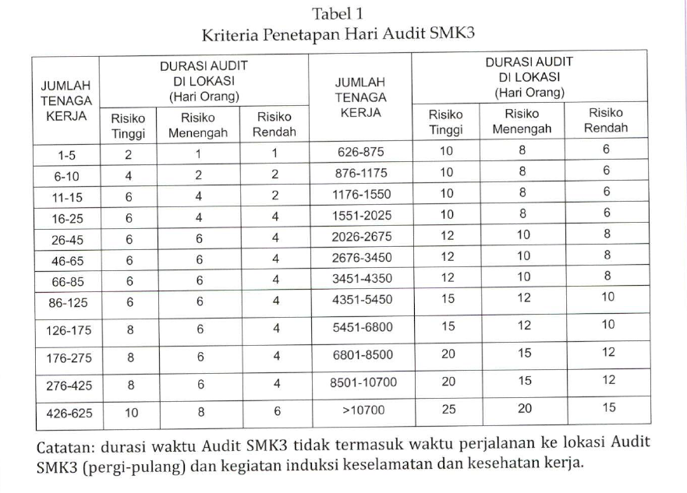

Slide 24
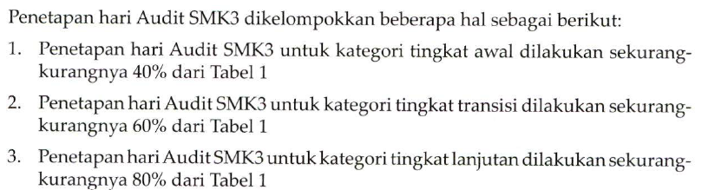

Slide 25
Pelaksanaan penilaian penerapan SMK3 melalui Audit Eksternal SMK3 :
Tingkat awal dengan pemenuhan terhadap 64 kriteria Audit SMK3
Tingkat transisi dengan pemenuhan terhadap 122 kriteria Audit SMK3
Tingkat lanjutan dengan pemenuhan terhadap 166 kriteria Audit SMK3

Slide 26
Pelaksanaan Audit SMK3
Pertemuan Pembuka
Proses Audit SMK3 :
      Kunjungan ke lapangan untuk orientasi
Wawancara kepada manajemen
Pemeriksaan semua informasi hasil wawancara
Pemeriksaan dokumen
Wawancara tenaga kerja
Pemeriksaan fisik lingkungan kerja

Slide 27
Pertemuan Pembuka
Audit dan pengurus melakukan pertemuan awal untuk membahas :
Rencana audit (tingkat awal, transisi, lanjutan)
Waktu
Lokasi
Divisi
Proses kerja
Petugas pendamping

Slide 28
Proses Audit SMK3
      Kunjungan ke lapangan untuk orientasi
      Tujuannya adalah untuk memastikan/mengecek apakah prosedur-prosedur/ rambu2 K3/ Form-Form yang diterapkan di lapangan sudah sesuai dengan peraturan K3

Slide 29
Wawancara kepada manajemen
Pemeriksaan semua informasi hasil wawancara
Pemeriksaan dokumen
Wawancara tenaga kerja
Pemeriksaan fisik lingkungan kerja

Slide 30
Pemeriksaan fisik lingkungan kerja
Pemeriksaan fisik lapangan merupakan kegiatan pemeriksaan tempat kerja yang melibatkan seluruh departemen. Dari pemeriksaan fisik lapangan dapat diketahui kualitas implementasi kebijakan, program dan prosedur kegiatan K3. Auditor harus dapat melihat apakah lingkungan kerja tersebut rapih, bersih, sehat dan aman. Serta auditor harus mampu mengamati proses kerja untuk melihat prosedur tersebut apakah diikuti dan dikontrol dengan baik. Auditor mengamati tugas dan perilaku pekerja apakah sesuai dengan izin melakukan pekerjaan. Pemeriksaan fisik lapangan merupakan aspek yang paling menantang dari pelaksanaan audit yang dilaksanakan di era pandemi covid-19. Karena pada dasarnya auditor harus dapat melihat kondisi lapangan serta meninjaunya secara detail. Berbagai upaya dilakukan untuk memenuhi kebutuhan pemeriksaan fisik lapangan secara memadai diantaranya yaitu melakukan bantuan kepada pihak K3 untuk mendokumentasikan/ memfoto setiap kondisi lingkungan kerja sesuai kriteria SMK3. Dokumentasi pemeriksaan fisik lapangan tersebut kemudian ditinjau oleh auditor. Auditor membuat catatan dan menyiapkan pertanyaan untuk ditanyakan pada wawancara daring melalui aplikasi pesan online.

Slide 31

Laporan Audit SMK3

Slide 32
Bentuk laporan harus sesuai dengan PP Nomor 50 Tahun 2012, yang memuat:
Nama perusahaan yang diaudit dan jenis usahanya
Lingkup audit, meliputi nama tempat kerja yang diaudit, unit kerja proses/bagian tempat kerja, lokasi audit, dan seterusnya.
Tingkat audit (awal/transisi/lanjutan)
Waktu dan tempat pelaksanaan audit
Tujuan audit
Tim auditor
Gambaran umum tempat kerja, mencakup proses produksi dan penerapan K3

Slide 33
Bentuk laporan harus sesuai dengan PP Nomor 50 Tahun 2012, yang memuat:
Jadwal audit, mencakup kegiatan, waktu, keterangan, dan penghubung pada saat pertemuan awal, pemeriksaan dan penilaian kriteria, dan pertemuan akhir.
Daftar kriteria audit dan pemenuhannya, mencakup keterangan nomor kriteria, kriteria yang tidak berlaku, kesesuaian, dan ketidaksesuaian (mayor atau minor)
Penjelasan tentang kriteria yang tidak berlaku (elemen/kriteria yang tidak bisa diterapkan)

Slide 34
Bentuk laporan harus sesuai dengan PP Nomor 50 Tahun 2012, yang memuat:
Uraian temuan ketidaksesuaian (uraian mengenai temuan yang tidak sesuai minor/mayor)
Tindak lanjut berupa saran perbaikan ketidaksesuaian
Hasil audit (kesimpulan presentasi perolehan hasil audit).
Data pendukung laporan audit, mencakup daftar pertemuan perusahaan yang diaudit dan respons perusahaan terhadap tindak lanjut temuan ketidaksesuaian.

Slide 35
Terima Kasih atas Perhatiannya

